Slide 1
Injection
OWASP Top 10

Slide 2



Überblick
Was ist “Injection“
Beispiel Injection
Schutz vor SQL-Injections

Slide 3
Was ist ‘Injection’
Injection: Kritische Schwachstelle in OWASP Top 10
Ermöglicht Angreifern das Einspeisen von bösartigem Code
Resultiert in unautorisiertem Zugriff oder Kontrolle über Anwendungen
2017
Platz 1
2021
Platz 3
Notes:
Injection ist eine der kritischsten Schwachstellen in der OWASP Top 10 Liste. Sie tritt auf, wenn Angreifer bösartigen Code in eine Anwendung einschleusen, wodurch sie unautorisierten Zugriff oder Kontrolle über die Anwendung erhalten können.

Slide 4
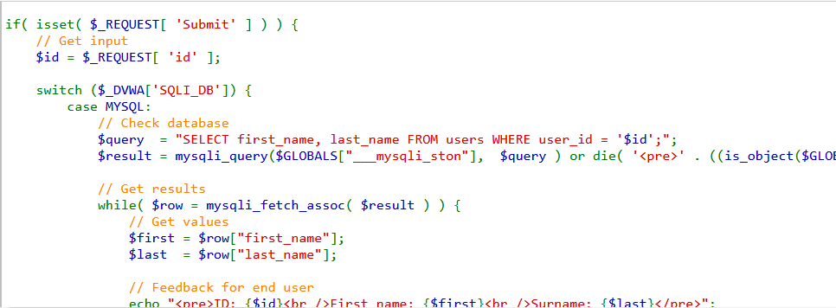


Beispiel php
Notes:
Wissen was eine SQL-Injection ist
Schauen Praktisches Beispiel an
Unten Code-Ausschnitt aus der Appliktation DVWA
Ist eine Hacking-Übungsplatform, erlaubt verschiedene Schwierigkeitsgrade von Sicherheiten zu Simuleren und zu Pen-Testen

Slide 5
Beispiel php
Notes:
Wir sehen hier einen SQL-String,
Sucht mit

Slide 6
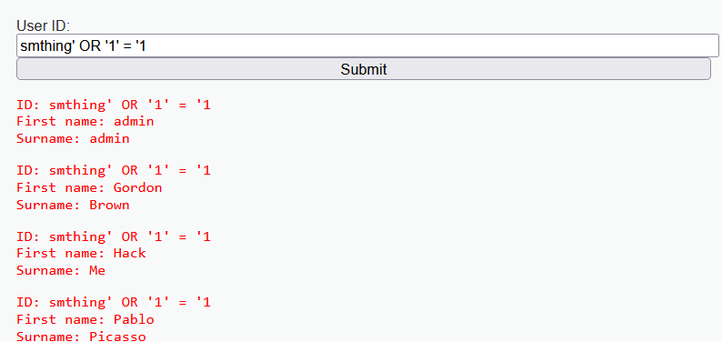
Beispiel SQL Injection
“SELECT first_name, last_name FROM users WHERE user_id = ‘smthing’ OR ‘1’ = ‘1’;”

Slide 7
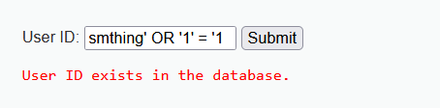
Blinde SQL Injection

Slide 8

Schutz vor SQL-Injections
Daten trennen vom SQL
Vorbereitete SQL-Anfragen
Parametisiertere Execution
Notes:
Daten trennen vom SQL, sodas Daten immer als Daten anerkannt warden und nicht als SQL.
Dies kann man am besten erreichen, indem man SQL-Anfragen vorbereitet und danach mit Parametern diese anfragt.
Dies erlaubt es der Datenbank die SQL-Anfrage zu bauen und zu exekutieren.

Slide 9
Ende
Quellen
https://owasp.org/Top10/A03_2021-Injection/
https://en.wikipedia.org/wiki/SQL_injection
Weitere Unterlagen
https://www.netsparker.com/blog/web-security/sql-injection-cheat-sheet/
https://owasp.org/www-community/attacks/SQL_Injection
https://bobby-tables.com/

